Slide 1
PROJET MEDI@store
ELOQUENT TEAM
Projet e-commerce
Notes:
Quentin

Slide 2
Sommaire
Équipe
Étapes du Projet
Bilan
1
2
3
Notes:
Quentin

Slide 3
Équipe
ÉLOQUENT
Entreprise web
Quentin
Chef de Projet
Jean-Baptiste
Responsable Base de Données
Mickaël
Responsable Architecture & Ergonomie
Notes:
Quentin

Slide 4
CAHIER des charges
La demande :
Site E-Commerce de CD et DVD
Backoffice (intranet)
Gestion des produits, stocks, commandes
Bonus :
Responsive design
Gestion des magasins/fournisseurs
Gestion des utilisateurs
Notes:
Quentin

Slide 5
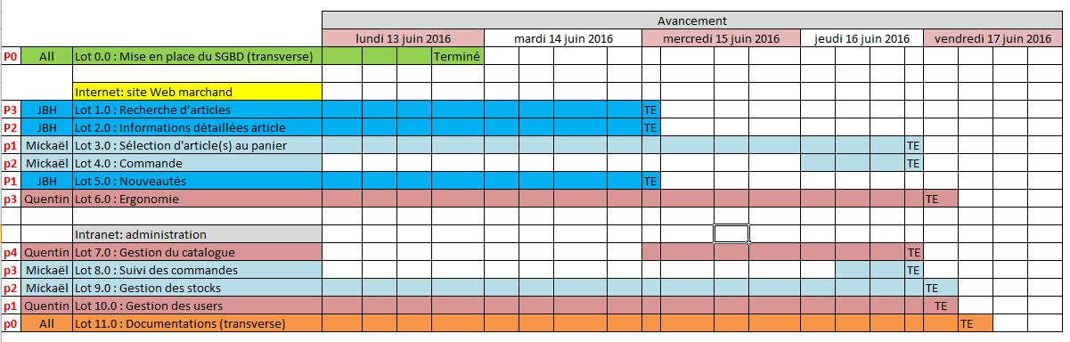
Planning previsionnel
Notes:
JB

Slide 6






CHOIX des technologies
PHP (Orienté Objet & MVC)
Eloquent
Semantic-UI
jQuery
MySql
Notes:
Mickael

Slide 7
Modèle vue controller
Organisation
Robustesse
Evolutif
Browser
SERVER
Controller
Model
View
Notes:
Mickael

Slide 8
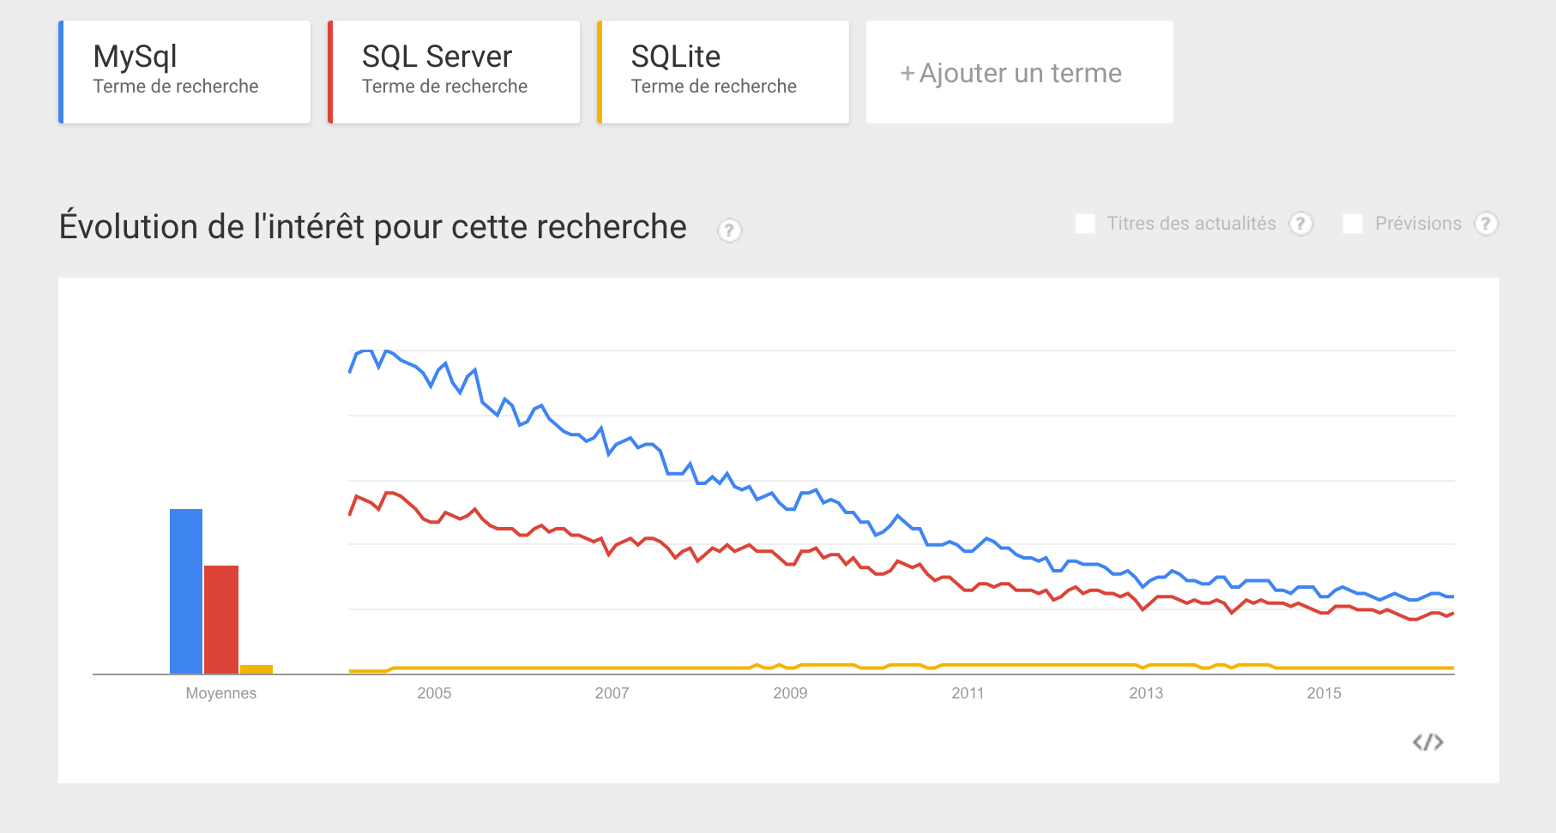
Base de donnÉe
MySql
+ Gratuit + Populaire + Multiplateforme
- Support
SQL Server
+ Support
- Propriétaire - Payant
Notes:
Mickael

Slide 9
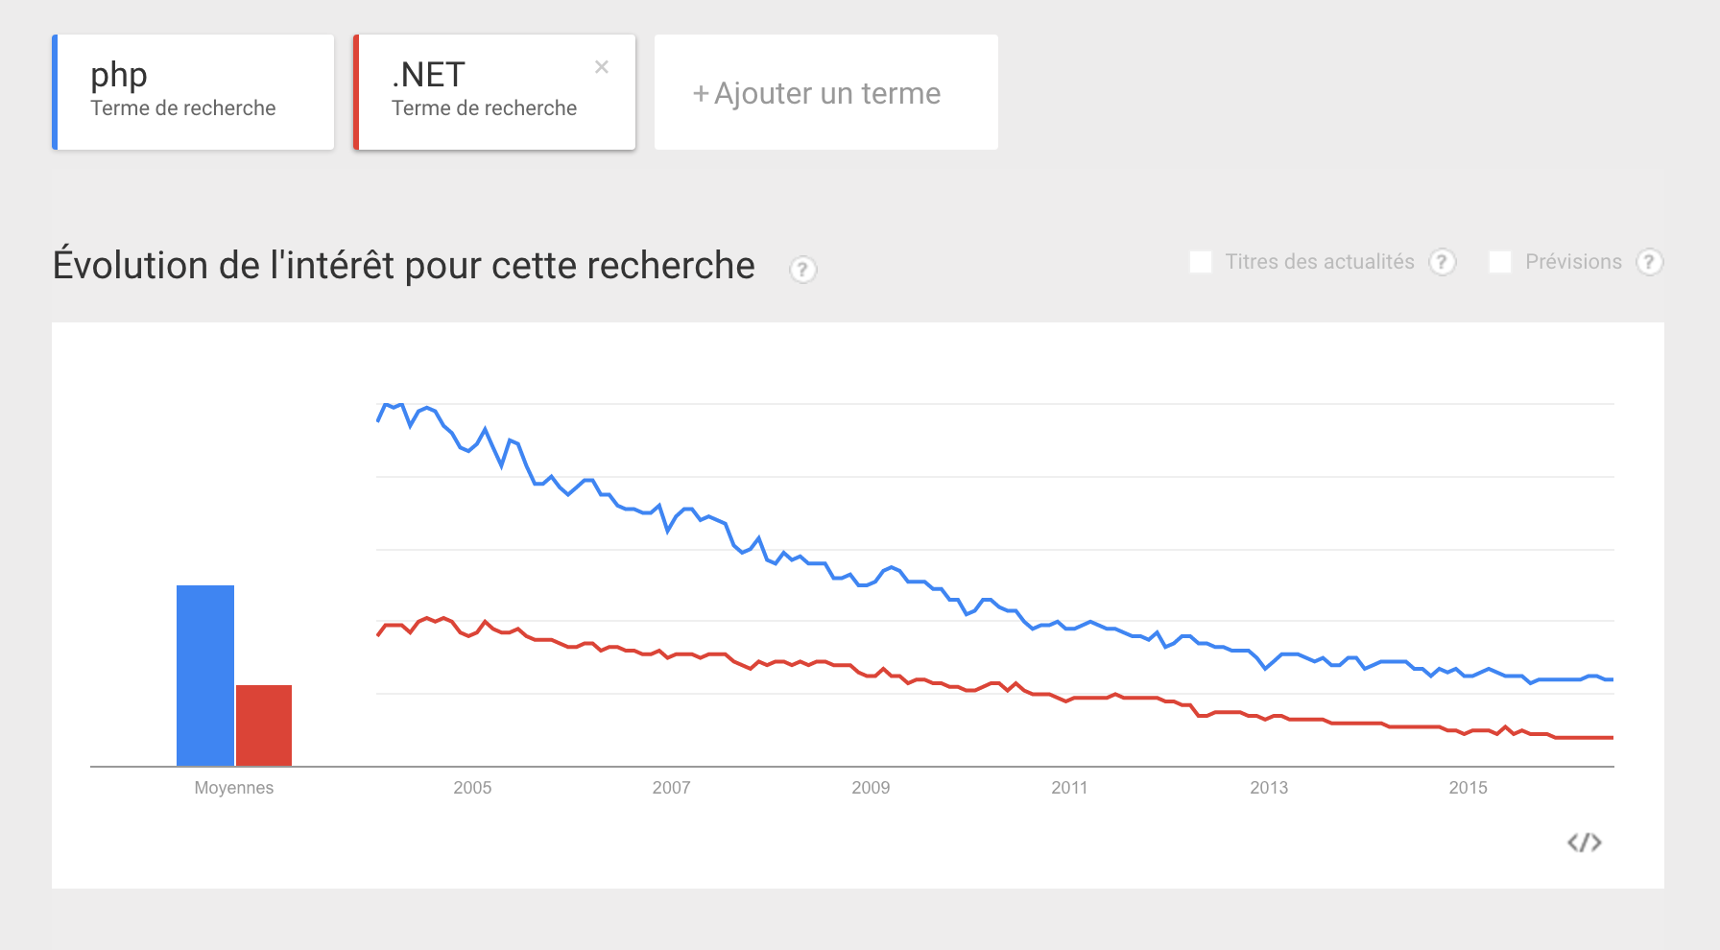
Pourquoi php ?
PHP
+ Open Source + Gratuit + Communauté + Multiplateforme
- Non typé
.NET
+ Langage typé + Performance
- Payant - Propriétaire - Moins répandu
Notes:
Quentin

Slide 10
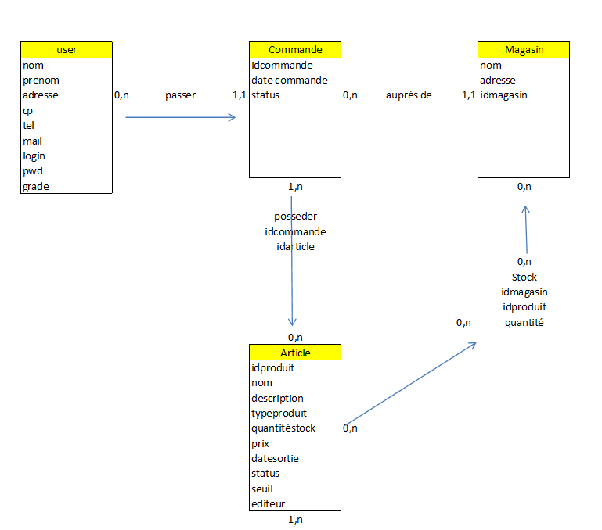
Modèle conceptuel de données
Notes:
JB

Slide 11
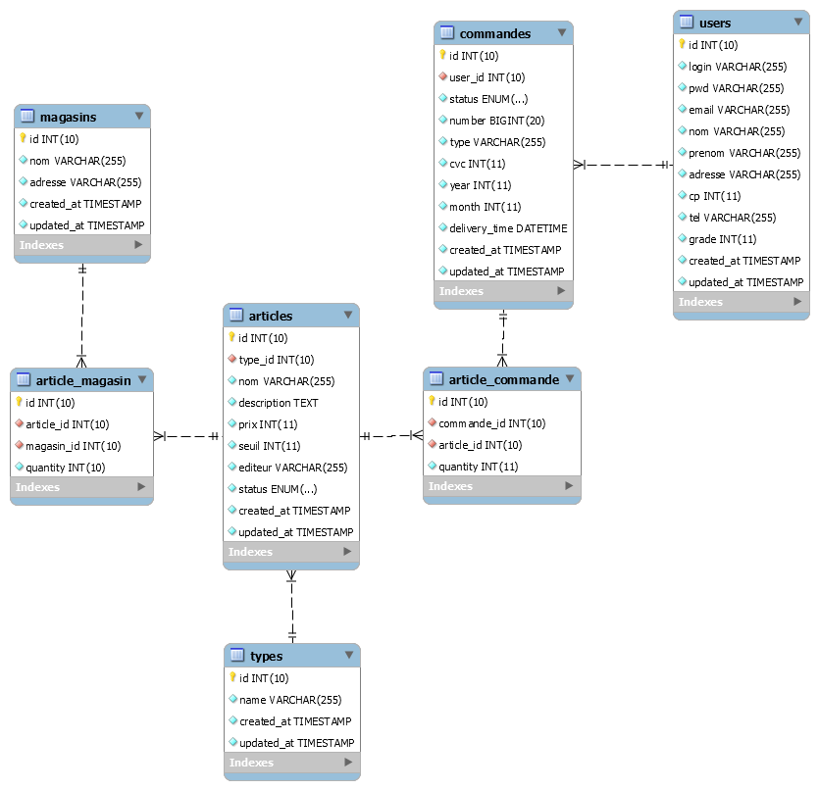
Modèle physique de données
Notes:
JB

Slide 12
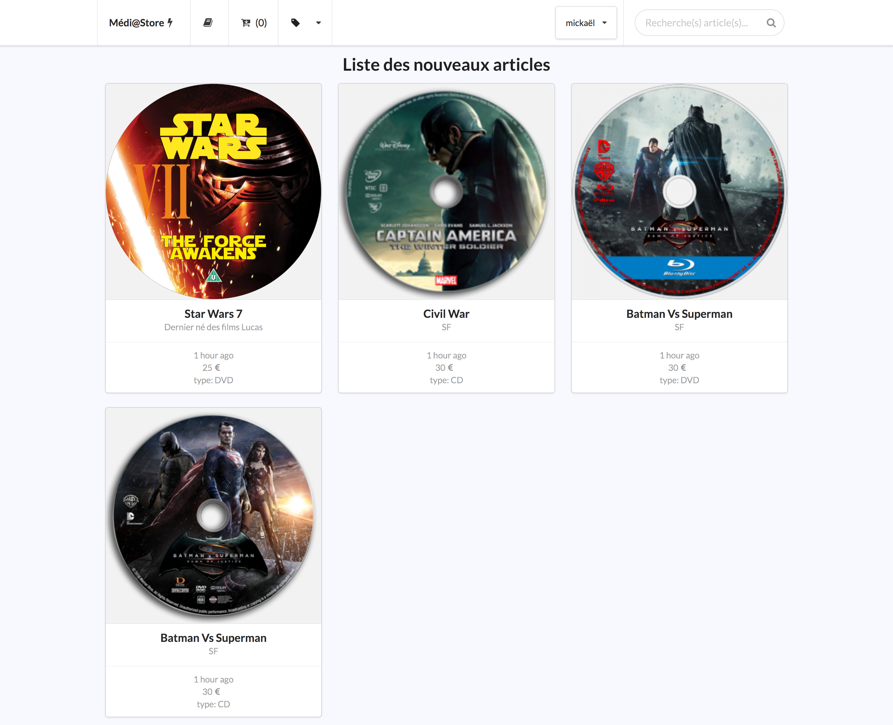
Démo

Slide 13
BILAN

